Slide 1
EXAMEN NEUROLOGIQUE
Dr M.LAKEHAL

Slide 2
Etat civil et motif d’hospitalisation.
ATCD.
HDM.
Etat général.
Statut neurologique : conscience, orientation. Fonctions supérieures (langage et compréhension).
Extrémité céphalique : morphologie, raideur de la nuque, paires crâniennes.

Slide 3
Membres sup :
-Motricité :
*Force musculaire : épreuve de Barré et/ou
Testing musculaire.
*Tonus : hypertonie spastique élastique ou plastique, hypotonie de passivité et d’extensibilité.
*Reflexes ostéo-tendineux : bicipital, tricipital, stylo-radial et cubito-pronateur.

Slide 4
-Sensibilité (examen yeux fermés) : superficielle (tactile et thermoalgésique) et profonde (kinesthésie, graphesthésie, pallesthésie, stéréognosie).
-Coordination : épreuve doigt-nez et des marionnettes yeux ouverts et fermés.

Slide 5
Tronc :
-Le passage de la position couchée à
la position assise.
-Reflexes cutanés abdominaux.
-Troubles sphinctériens : incontinence urinaire
et/ou anale, miction impérieuse, rétention
urinaire, troubles sexuels.
-Sensibilité : superficielle.

Slide 6
Membres inf :
-Motricité :
*Force musculaire : épreuve de Mingazinni et
de Barré aux membres inf.
*Tonus.
*ROT : Rotuliens, achiléens.
*Reflexe cutané plantaire.

Slide 7
-Sensibilité : superficielle et profonde.
-Coordination : épreuve talon-genou yeux ouverts et fermés.

Slide 8
Station debout et marche : recherche un déficit, un trouble de l’équilibre et même des troubles sensitifs.
Exemples : élargissement du polygone de sustentation à la station debout. Marche ébrieuse, talonnante, dandinante, avec fauchage ou avec steppage.
Examen somatique.

Slide 9
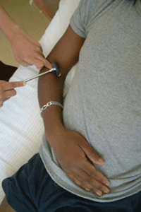

Slide 10
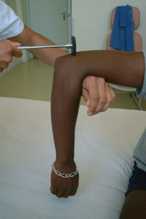

Slide 13
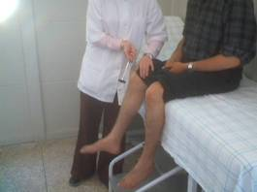

Slide 14
